Slide 1


CHƯƠNG 2: CÁC KHÁI NIỆM CƠ BẢN
KHOA CÔNG NGHỆ THÔNG TIN
M.Sc Nguyen Van Trung
M.Sc Tran Quang Nhat (update 2023)

Slide 2
NỘI DUNG
NGÔN NGỮ LẬP TRÌNH
SOẠN THẢO MÃ NGUỒN & THỰC THI
CÁC THÀNH PHẦN CỦA MỘT CT
PHÂN LOẠI CHƯƠNG TRÌNH DỊCH
BÀI TẬP

Slide 3
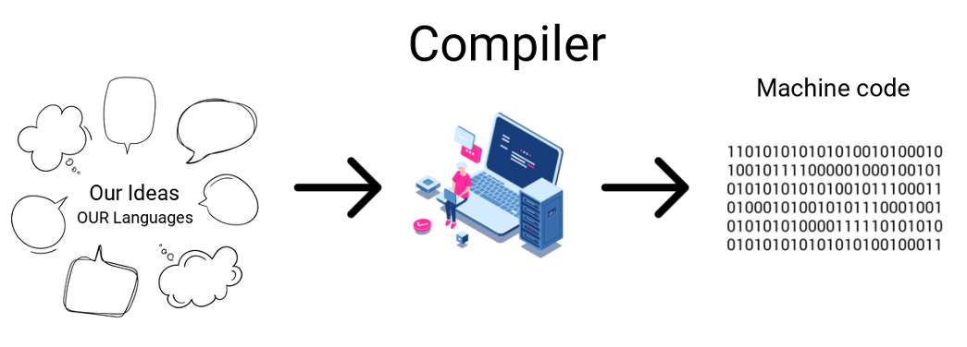
NGÔN NGỮ LẬP TRÌNH
Con người giao tiếp với nhau dùng: ngôn ngữ tự nhiên (từ ngữ và âm thanh)
Con người giao tiếp với máy tính dùng: ngôn ngữ lập trình (từ ngữ vào ký hiệu tuân theo các luật, gọi là cú pháp - syntax), có nhiều ngôn ngữ lập trình và mức độ phổ biến khác nhau
Dựa vào độ chi tiết hóa việc mô tả thao tác, người ta chia ngôn ngữ lập trình thành các loại: ngôn ngữ máy, hợp ngữ, ngôn ngữ cấp cao

Slide 4
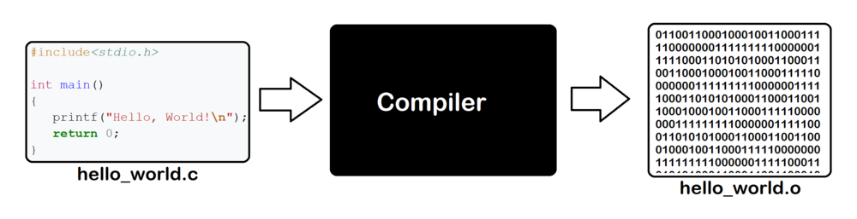
NGÔN NGỮ MÁY
Là ngôn ngữ nền tảng của bộ vi xử lý, còn được gọi là mã máy
Tập lệnh của ngôn ngữ máy phụ thuộc vào loại vi xử lý nên ngôn ngữ máy sẽ khác nhau trên những máy tính có sử dụng bộ vi xử lý khác nhau
Các chương trình được viết bằng các loại ngôn ngữ khác cuối cùng đều được chuyển thành ngôn ngữ máy trước khi chương trình đó được thực thi

Slide 5

ƯU & NHƯỢC ĐIỂM NGÔN NGỮ MÁY
Ưu điểm
Đạt được chính xác điều mình muốn làm.
Hiệu quả về tốc độ thi hành, kích thước chương trình nhỏ
Ngôn ngữ máy khai thác triệt để khả năng của máy tính
Nhược điểm
Tốn rất nhiều thời gian để viết
Rất khó đọc, khó theo dõi để tìm lỗi
Chỉ chạy được trên những máy tính có cùng bộ vi xử lý
Ngôn ngữ máy được gọi là ngôn ngữ cấp thấp

Slide 6
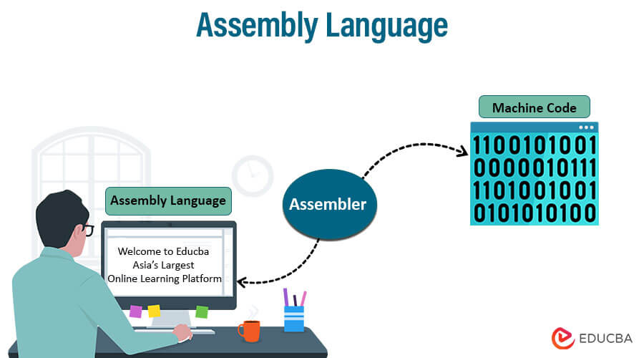
HỢP NGỮ
Tương tự như ngôn ngữ máy nhưng sử dụng các ký hiệu gợi nhớ để biểu diễn cho mã lệnh của máy.
Dùng tên hoặc ký hiệu để tham chiếu tới một vị trí bộ nhớ thay vì phải sử dụng địa chỉ thực sự (bằng con số nhị phân như ngôn ngữ máy)
Được phát triển nhằm giúp lập trình viên dễ nhớ các lệnh của chương trình ??
Các chương trình hợp ngữ được chuyển sang mã máy thông qua trình hợp dịch (assembler)

Slide 7
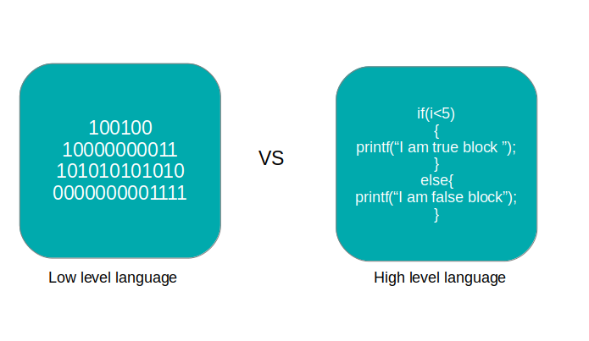
NGÔN NGỮ CẤP CAO
Cần có những ngôn ngữ lập trình gần với ngôn ngữ tự nhiên hơn, được gọi là ngôn ngữ cấp cao.
Ngôn ngữ cấp cao bao gồm: danh từ, động từ, ký hiệu toán học, liên hệ và thao tác luận lý. Các yếu tố này có thể được liên kết với nhau tạo thành câu lệnh.
Ưu điểm ngôn ngữ cấp cao:
Dễ đọc và dễ học
Xây dựng chương trình khá nhanh

Slide 8
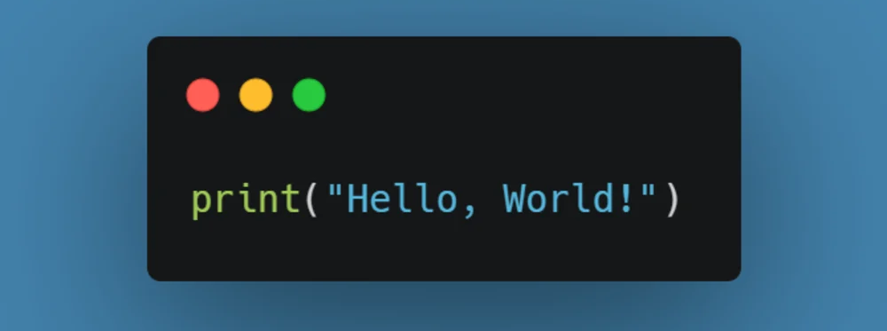
SOẠN THẢO MÃ NGUỒN & THỰC THI
Diễn đạt bằng ngôn ngữ Python
B1: Mở notepad lên và gõ lệnh : print (“Hello word”)
B2: Lưu file với tên HelloWorld.py
B3: Cách thực thi : python HelloWorld.py

Slide 9

THÀNH PHẦN CỦA NGÔN NGỮ LẬP TRÌNH
Mỗi ngôn ngữ lập trình thường có ba thành phần cơ bản:
Bảng chữ cái: là tập hợp các kí tự được dùng khi viết chương trình
Cú pháp: là bộ quy tắc để viết chương trình. Dựa vàochúng, người lập trình và chương trình dịch biết được trong bảng chữ cái nào là hợp lệ và cái nào là không hợp lệ
Ngữ nghĩa: xác định ý nghĩa thao tác cần phải thực hiện

Slide 10
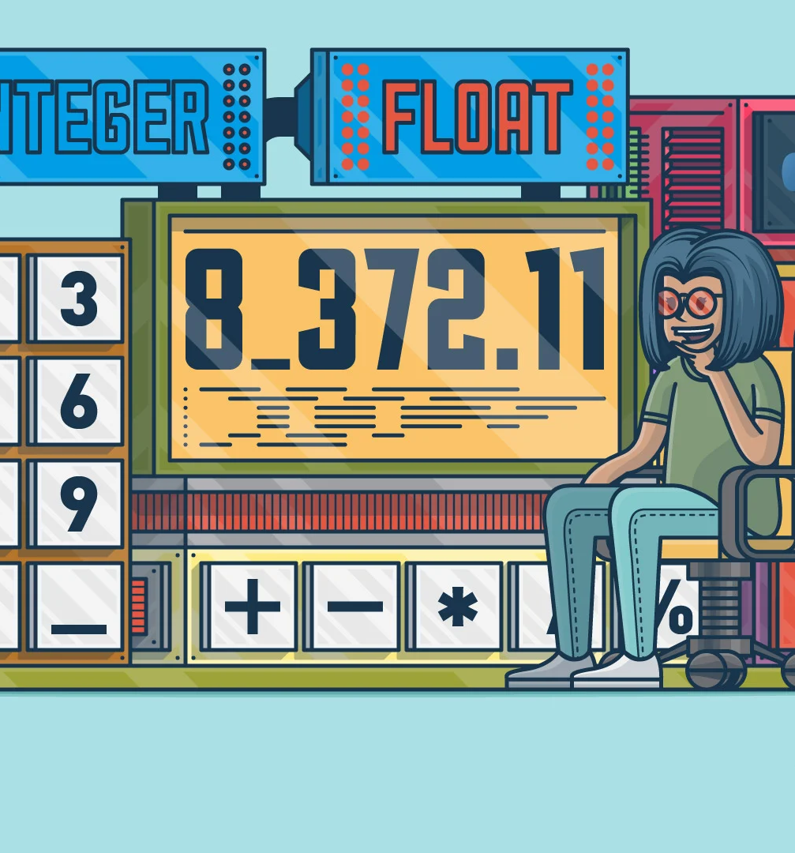
Ví dụ
Hầu hết các ngôn ngữ lập trình đều có kí tự +, -, *, /, % phép cộng, trừ, nhân, chia, chia lấy phần dư.
Xét các biểu thức:
A + B (1)
2 + 4 (2)
Giả thiết A, B là các biến thực, khi đó dấu + trong biểu thức (1) sẽ được hiểu là cộng
Hai số nguyên trong biểu thức (2), dấu + sẽ được hiểu là cộng hai số.
Như vậy, cú pháp cho biết cách viết một chương trình hợp lệ
Còn ngữ nghĩa xác định tính chất, thuộc tính của các kí tự trong chương trình.

Slide 11
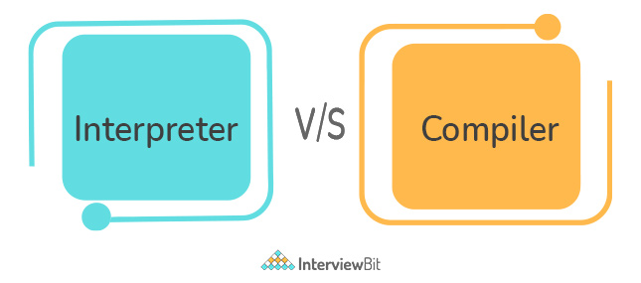
PHÂN LOẠI CHƯƠNG TRÌNH DỊCH
Chuyển đổi chương trình sang ngôn ngữ máy.
Có hai kỹ thuật chính:
Trình biên dịch (compiler)
Trình thông dịch (interpreter)

Slide 12
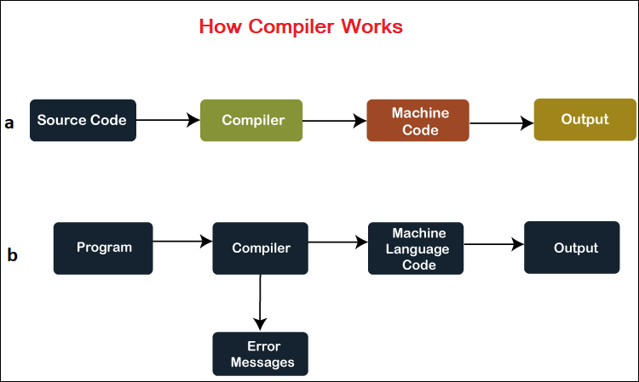
TRÌNH BIÊN DỊCH (COMPILER)
Chuyển đổi chương trình sang ngôn ngữ máy và lưu kết quả vào đĩa để có thể thi hành về sau.
Trong đó:
Chương trình nguồn (source program) là chương trình ngôn ngữ cấp cao được chuyển đổi
Chương trình đối tượng (object program) là chương trình ngôn ngữ máy được tạo ra.
Thực hiện
Duyệt, kiểm tra cú pháp chương trình
Kiểm tra logic và đảm bảo các dữ liệu được định nghĩa hợp lý
Phát hiện và tạo ra một danh sách lỗi cú pháp
Phương pháp dịch này thuận tiện cho các chương trình ổn định và cần thực hiện nhiều lần.

Slide 13
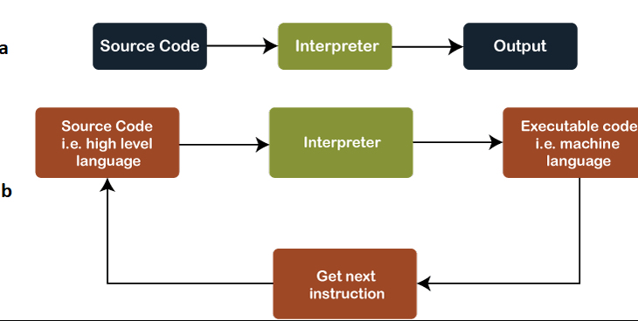
TRÌNH THÔNG DỊCH (INTERPRETER)
Lần lượt dịch và thực hiện từng câu lệnh một.
Mỗi lần chạy chương trình là mỗi lần chương trình nguồn được thông dịch sang ngôn ngữ máy.
Ưu điểm: Có thể chạy một chương trình vẫn còn lỗi cú pháp.
Nhược điểm: Chậm hơn các chương trình được biên dịch.
Đa số các ngôn ngữ cấp cao đều dùng trình biên dịch.

Slide 14
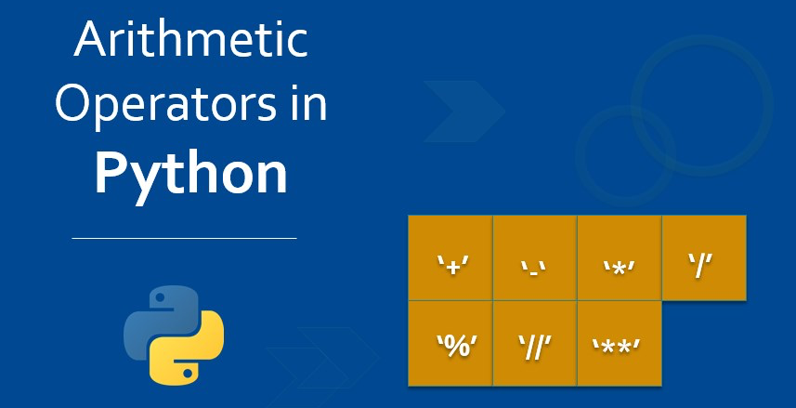

Slide 15
BÀI TẬP
In câu thông báo tên của bạn ra màn hình
In ra từng dòng thông tin cá nhân của bạn (họ tên, mssv, khoa, mã lớp, chuyên ngành)
Tính tổng, hiệu 2 số nhập từ bàn phím
Xuất kết quả hình chữ nhật là dấu *
(*) Nhập vào 3 cạnh của tam giác, tính diện tích, chu vi tam giác

Slide 16


